Slide 1

Desarrollo de Software
Happy Hacking

Slide 2
Código

Slide 3

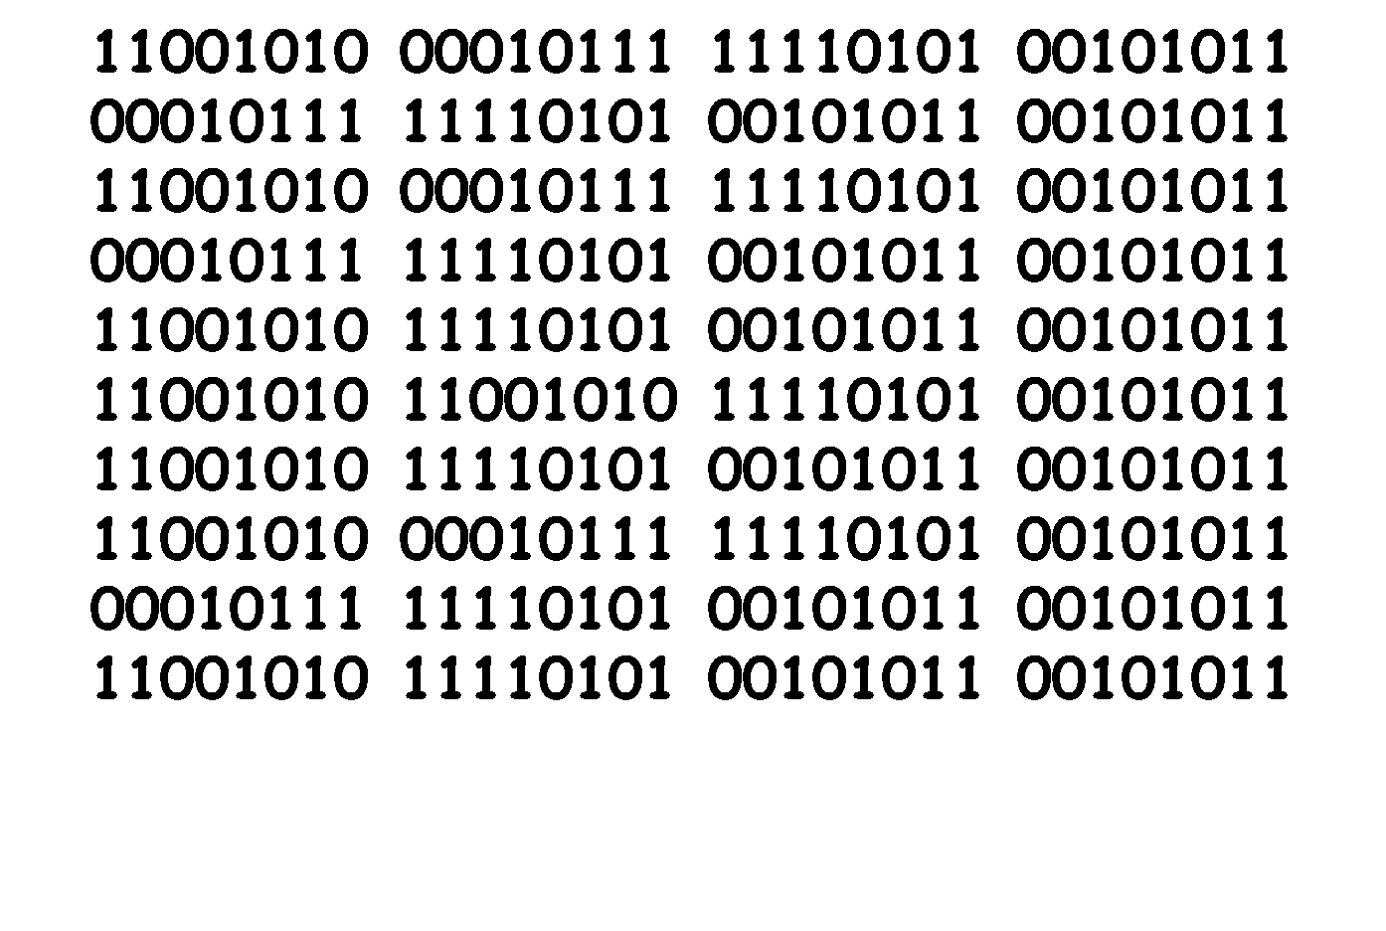
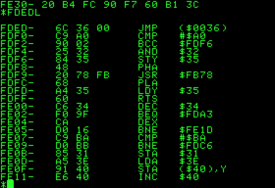
Código fuente, objeto y ejecutable

Slide 4
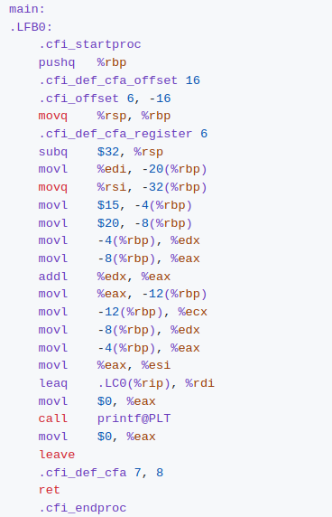
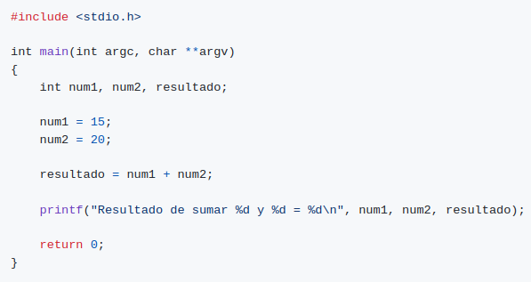
Código Fuente

Slide 5
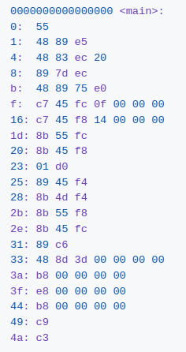
Código objeto
Código binario
No está listo para ser ejecutado por la CPU

Slide 6
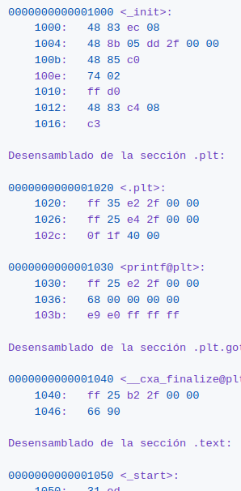
Código máquina
También llamado código ejecutable
Código binario resultante de:
  Enlazar los archivos con código objeto
  Ciertas rutinas
  Bibliotecas necesarias
Este código ya está listo para ser cargado por el SO en la memoria

Slide 7
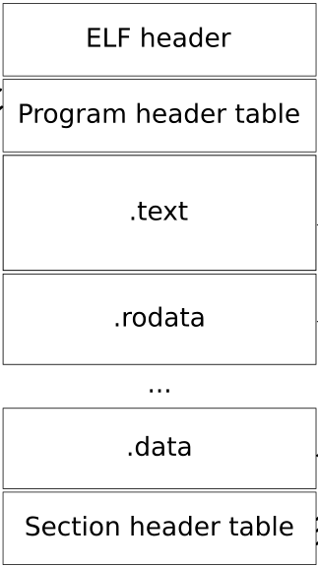
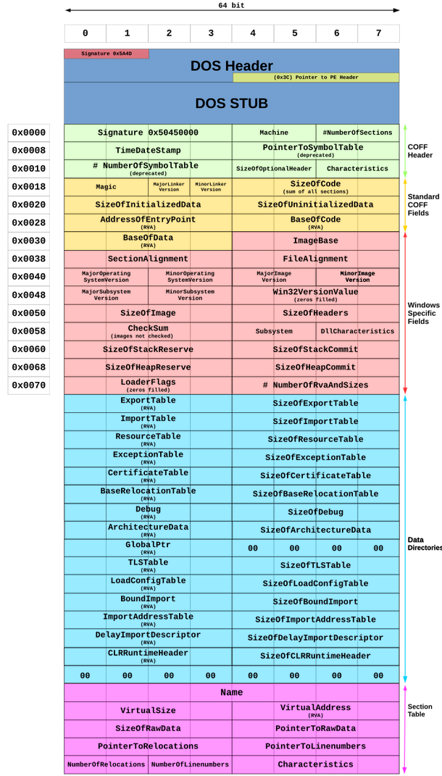
Código máquina
Linux → ELF
Windows → PE

Slide 8
Traductores de código

Slide 9







Lenguajes compilados
Lenguajes interpretados
Lenguajes JIT
*Herramientas como
PyPy incluye JIT
*Con opciones JIT
desde versión 8
*También usa JIT
actualmente

Slide 10
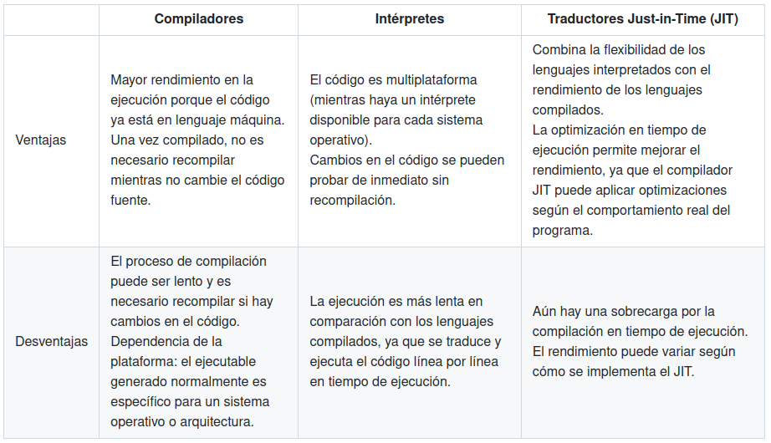

Slide 11
Compiladores: proceso de traducción

Slide 12
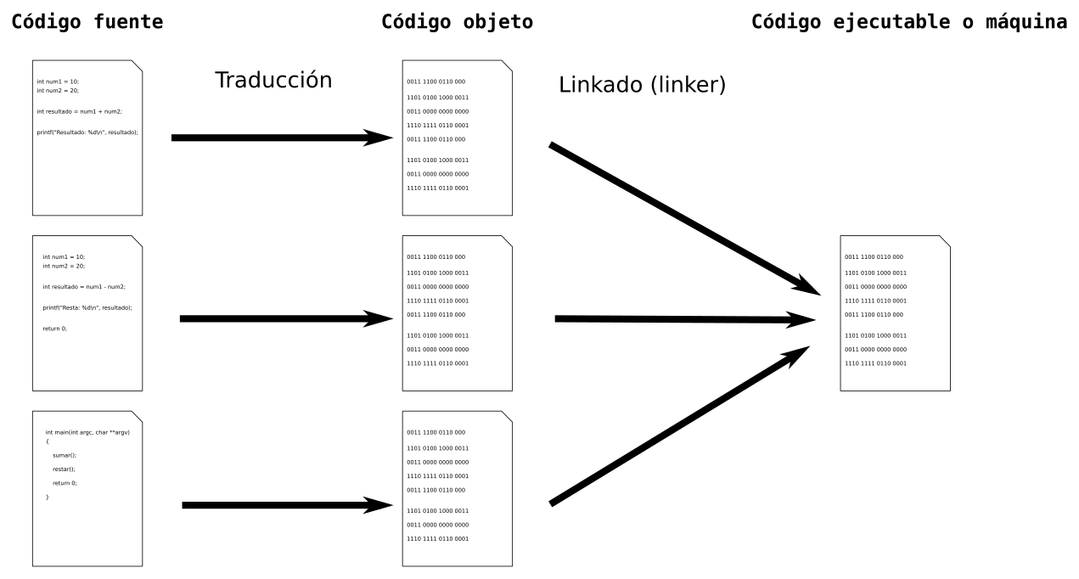

Slide 15
Idea muy importante
Los compiladores generan, en un fichero, un ejecutable
en código nativo como, por ejemplo, x86_64, MIPS, ARM...

Slide 16
Código intermedio y máquinas virtuales

Slide 17
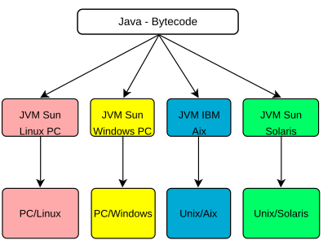

Slide 18
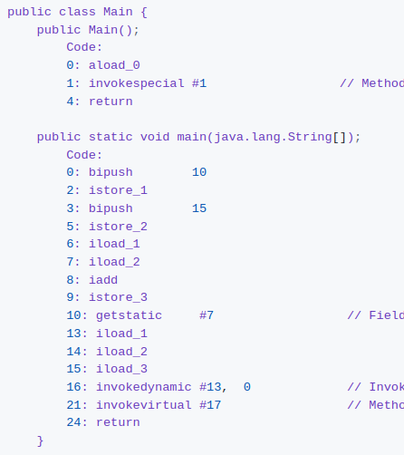
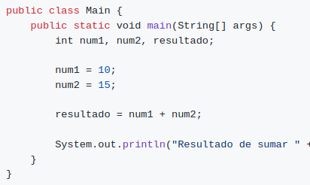
Código Java
Código JVM
Intermedio

Slide 19
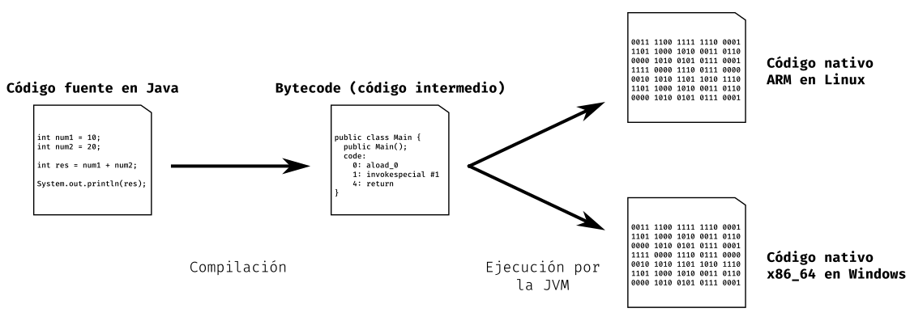

Slide 20

Lenguajes compilados vs Lenguajes interpretados
vs
Notes:
Aquí se pueden ver los registros de la arquitectura x86_64:
https://wiki.osdev.org/CPU_Registers_x86-64

Slide 21
Test,
Laboratorio y test
Notes:
Vamos a ir creando un manual de Git a la vez que aprendemos a usarlo, así que esta carpeta que hay que crear la deberían crear dentro de una carpeta donde vayan a tener la documentación/material de este tema de EED

